Slide 1

Доходы поисковых систем

Slide 2
Источники дохода
Основной статьей дохода поисковых систем-лидеров является реклама. До недавнего времени реклама в поисковых системах заключалась в размещении рекламных баннеров на стартовых страницах и страницах выдачи, то сейчас большая часть рекламного оборота принадлежит контекстной рекламе.
Контекстная реклама - это размещение объявлений на первых страницах результатов поиска в поисковых системах типа Google, Yahoo!, "Яндекс", "Рамблер". То или иное объявление появляется в зависимости от того, какие ключевые слова выбраны владельцем сайта. Реклама транслируется всякий раз, когда пользователь набирает в строке поиска "купленное" ключевое слово.
Дополнительные сервисы. Сегодня главная страница любого поисковика сопровождается бесплатной почтой, чатами, открытками, играми и другими доходными дополнительными услугами. Даже если сервис формально бесплатен, поисковики возвращают расходы, продавая страницах баннеры.
Бесплатные сервисы приносят доход, просто пользователи платят не деньгами, а просмотром рекламы. Реальные же деньги приносят рекламодатели.

Slide 3
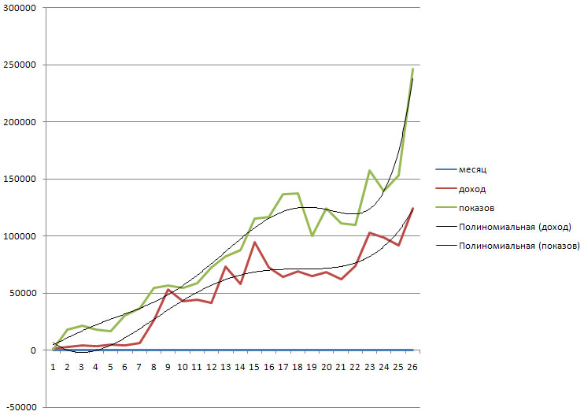
Цена клика
Эффективность рекламы (баннеров и контекстной рекламы) измеряется посещаемостью (количеством показов и кликов), а доходы компании-поисковика зависят от того, в сколько был оценен клик.
Показы, с некоторыми отклонениями, растут почти линейно.
В то же время доход имеет явно выраженные ступеньки 9-12, 13-22, 23-25.
Причем, хоть и с колебаниями, величина дохода фиксируется вне зависимости от движения кривой показов.
Google регулирует доход аккаунта в зависимости не только от количества показов (посещаемости). Инструментом может быть только цена клика.
График дохода и посещаемости за последние 26 месяцев (Google)

Slide 4
Ценообразование
Главный фактор формирования цены - конкуренция внутри тематики. Eчитываться следующие параметры:
  количество продвигающихся в одной и той же тематике сайтов и их качество;
  частота запросов в поисковых системах по тематике;
  ссылочные бюджеты лидеров тематики;
Конкуренция влияет на цену очевидным образом: чем больше первая, тем выше вторая. Если попытаться зафиксировать эту зависимость в числовом коэффициенте, получится следующее:
где N - цена, а множитель - коэффициент конкуренции.
В отдельных сверхконкурентных тематиках коэффициент конкуренции достигает 5.
По некоторым данным, самые конкурентные, а значит - дорогие тематики - это:
  пластиковые окна;
  кондиционеры;
  мебель;
  недвижимость;
  финансы;
  туризм.
Низкоконкурентная тематика | Среднеконкурентная тематика | Высококонкурентная тематика
N | N*1.5 | N*2

Slide 5
Формирование цены на основе частот запросов
Большинство оптимизаторов делит запросы на три категории:
  Низкочастотные (частота запроса по Рамблеру менее 500 в месяц);
  Среднечастотные (частота запроса по Рамблеру от 500 до 5000);
  Высокочастотные (частота запроса по Рамблеру от 5000 до 10000);
  Сверхчастотные (частота запроса по Рамблеру более 10000. Диапазоны определялись в среднем по рынку, так как единого принципа деления запросов по частоте не обнаружилось).
Частота запроса по Рамблеру – количество запросов ключевого слова в поисковой системе Рамблер за месяц, далее по тексту статьи «частота». Чем выше частота запроса, тем дороже он будет стоить. Зависимость цен от частоты запроса выглядит так:
Категория запроса | Стоимость продвижения по одному запросу
Низкочастотные | $50
Среднечастотные | $100
Высокочастотные | $200
Сверхчастотные | $400
Это особенно справедливо для отдельных тематик, например, “пластиковые окна”. Слабо знакомые со спецификой их производства пользователи используют очень ограниченный и устоявшийся список запросов: “пластиковые окна”, “установка пластиковых окон”, и т.д., всего не более 6 вариантов. Они дополняются низкочастотными, содержащими бренды производителей, указания региона и другие уточняющие факторы.

Slide 6
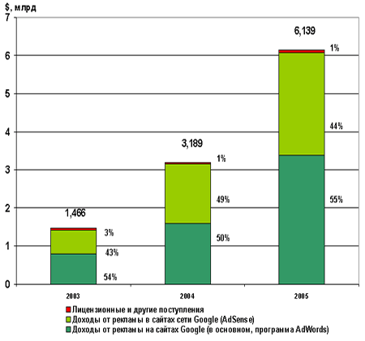
Доходы поисковых систем: Google

Slide 7
Доходы поисковых систем (чистая прибыль)
 | 2005 | 2006 | 2007
Yandex | $13,6 млн | $29,9 млн. | $38,87 млн*
Google | $ 1,4 млрд** | $ 3,07 млрд ** | $ 4,2 млрд **
Rambler | $ 4,3 млн*** | $3 млн*** | $5,7 млн
Mail.ru | $3,1 млн | - | -
* Yandex сообщает, что выручка выросла на 130 %. Данных о чистой прибыли нет
*** доход Google за пределами США составляет около 50 %. Данных о доле России нет.
*** чистый убыток

Slide 8
Поисковые системы на российском рынке
Поисковой системой Яндекс пользуются все подряд сегменты аудитории. Она известна всякому, кто когда либо выходил (или даже не выходил) в Интернет.
Поисковая система Рамблер: Ранее (в 2005 г.) - Рамблер вел рекламную кампанию в метро с не очень понятным слоганом: "Нас 300 млн., мы говорим по русски" (с подтекстом "и пользуемся Рамблером").
Аудитория Рамблера - это в основном люди старше 35 лет. (которые начали пользоваться Рамблером достаточно давно, но в то же время IT для них не является основной областью деятельности).
В 2001-м году Рамблером пользовалось больше людей, но в Яндексе меньшее количество пользователей вводило в несколько раз большее количество запросов.
Пользователи поисковой системы Рамблер (так как они меньшее время проводят в поиске и сравнении различных типов сайтов) делают большее количество покупок. К примеру пользователь поисковой системы Яндекс при выборе холодильника (с доставкой) просматривает 5 сайтов, пользователь Рамблера - 3. То есть то же количество пользователей, которые пришли с Рабмлера при прочих равных условиях "купят" больше, чем те же, которые пришли с поиковой системы Яндекс и Google.
Поисковая система Google (Гугл) появилась в Рунете в 2000-м году. Google в последние 2 года стремительно завоевывала аудиторию, отколовшуюся от других поисковых систем: Яндекса и Рамблера за счет внедрения новых сервисов (например Google Maps). Google (согласно своей корпоративной политике) не собирается рекламировать свои сервисы не иначе как через Internet. То есть начинающие пользователи (учительница из села) не смогут узнать о Google пока они сами о ней не узнают (по ссылке) либо из сообщения, например по ICQ.

Slide 9
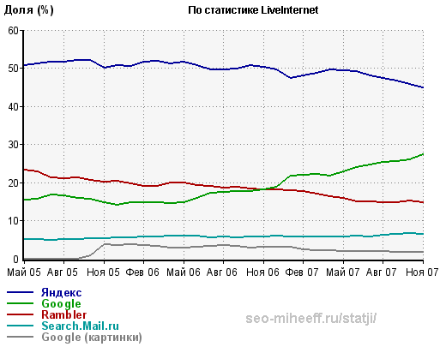
Изменение долей поисковых систем в аудитории Рунета с 2005 по 2007 г.

Slide 10
Перспективы развития рынка поисковых систем
Владельцы поисковых систем активно зарабатывают на баннерах и контекстной рекламе. Объем их доходов - миллиарды долларов в год. В российские поисковые системы зарабатывают во много раз меньше. Однако ведущие игроки рынка уже объявили контекстную рекламу самым перспективным направлением интернет-бизнеса. Объем рынка контекстной рекламы оценивается примерно в $4-5 млрд, а в этом году, по прогнозам аналитиков, он достигнет $8 млрд.
Больше всего зарабатывает Google - он "контролирует" около трети этого рынка. Российским поисковым системам до уровня доходов западных фирм пока далеко - пользователей существенно меньше и языковой барьер не позволяет распространиться далеко за пределы страны.
По мнению специалистов, именно контекстная реклама постепенно становится главным источником дохода поисковых систем.
В 2007 году на российский рынок вышла поисковая система GoGo. Пока эта система не пользуется популярностью среди интернет-пользователей, но если оптимизация системы пройдет удачно, то она может занять прочную позицию на этом рынке.
Финансовые результаты российских поисковых систем могут, по мнению экспертов, привлечь известных западных игроков это рынка. Уже сегодня с помощью Google "ищут" примерно 12% интернет-активных россиян. И это серьезно превышает долю российских поисковиков. Однако, по мнениям экспертов, российские поисковые системы будут лидировать, так как лучше и ближе знают язык сайтов, которые индексируют, а также специфику Рунета и информационные потоки.

